Slide 1
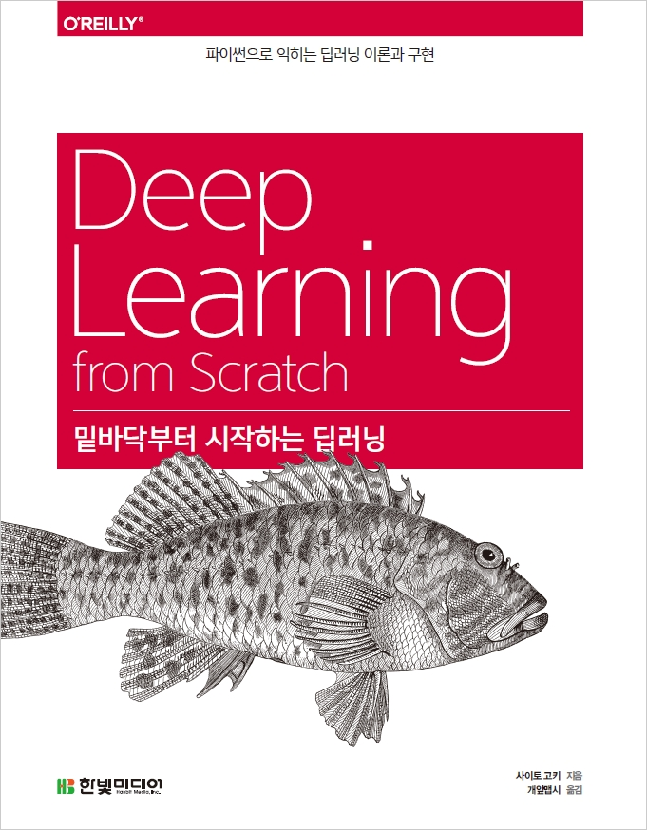
밑바닥부터 시작하는 딥러닝
CHAPTER 2 퍼셉트론

Slide 2
시작하기전에
이 책에서 사용한 프로그래밍 언어와 라이브러리
파이썬 3
넘파이
matplotlib
참고할 사이트
아나콘다 배포판 https://www.anaconda.com/distribution
깃허브 저장소 https://github.com/WegraLee/deep-learning-from-scratch

Slide 3
이 책의 학습 목표
CHAPTER 1 파이썬에 대해 간략하게 살펴보고 사용법 익히기
CHAPTER 2 퍼셉트론에 대해 알아보고 퍼셉트론을 써서 간단한 문제를 풀어보기
CHAPTER 3 신경망의 개요, 입력 데이터가 무엇인지 신경망이 식별하는 처리 과정 알아보기
CHAPTER 4 손실 함수의 값을 가급적 작게 만드는 경사법에 대해 알아보기
CHAPTER 5 가중치 매개변수의 기울기를 효율적으로 계산하는 오차역전파법 배우기
CHAPTER 6 신경망(딥러닝) 학습의 효율과 정확도를 높이기
CHAPTER 7 CNN의 메커니즘을 자세히 설명하고 파이썬으로 구현하기
CHAPTER 8 딥러닝의 특징과 과제, 가능성, 오늘날의 첨단 딥러닝에 대해 알아보기

Slide 4
Contents
CHAPTER 2 퍼셉트론
2.1 퍼셉트론이란?
2.2 단순한 논리 회로
2.2.1 AND 게이트
2.2.2 NAND 게이트와 OR 게이트
2.3 퍼셉트론 구현하기
2.3.1 간단한 구현부터
2.3.2 가중치와 편향 도입
2.3.3 가중치와 편향 구현하기
2.4 퍼셉트론의 한계
2.4.1 도전! XOR 게이트
2.4.2 선형과 비선형
2.5 다층 퍼셉트론이 출동한다면
2.5.1 기존 게이트 조합하기
2.5.2 XOR 게이트 구현하기
2.6 NAND에서 컴퓨터까지
2.7 정리

Slide 5
CHAPTER 2 퍼셉트론
퍼셉트론에 대해 알아보고 퍼셉트론을 써서 간단한 문제를 풀어보기

Slide 6
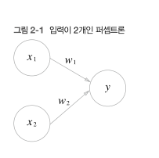
CHAPTER 02 퍼셉트론
2.1 퍼셉트론이란?
퍼셉트론 * 은 다수의 신호를 입력으로 받아 하나의 신호를 출력.
퍼셉트론 신호도 흐름을 만들고 정보를 앞으로 전달.
다만, 실제 전류와 달리 퍼셉트론 신호는 ‘흐른다/안 흐른다( 1 이나 0 )’의 두 가지 값을 가진다.
이 책에서는 1 을 ‘신호가 흐른다’, 0 을 ‘신호가 흐르지 않는다’라는 의미쓰인다.

Slide 7
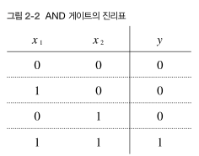
CHAPTER 02 퍼셉트론
2.2 단순한 논리 회로
[그림 2 - 2 ]와 같은 입력 신호와 출력 신호의 대응 표를 진리표 라고 한다.
이 그림은 AND 게이트의 진리표로, 두입력이 모두 1 일 때만 1 을 출력하고, 그 외에는 0 을 출력

Slide 8
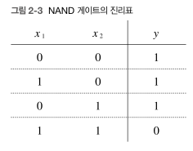
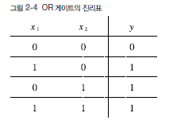
CHAPTER 02 퍼셉트론
2.2.2 NAND 게이트와 OR 게이트
NAND 게이트를 표현하려면 예를 들어 ( w 1 , w 2 , θ ) = (- 0 . 5 , - 0 . 5 , - 0 . 7 ) 조합 이 있다.
사실 AND 게이트를 구현하는 매개변수의 부호를 모두 반전하기만 하면 NAND 게이트가 된다

Slide 9
CHAPTER 02 퍼셉트론
2.3 퍼셉트론 구현하기
x1 과 x2 를 인수로 받는 AND 라는 함수.
매개변수 w1 , w2 , theta 는 함수 안에서 초기화하고, 가중치를 곱한 입력의 총합이 임계값을
넘으면 1 을 반환하고 그 외에는 0 을 반환.
이 함수의 출력이 [그림 2 - 2 ]와 같은지 확인

Slide 10
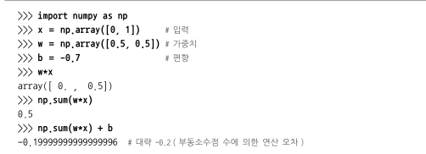
CHAPTER 02 퍼셉트론
2.3.2 가중치와 편향 도입
[식 2 . 1 ]과 [식 2 . 2 ]는 기호 표기만 바꿨을 뿐, 그 의미는 같다.
여기에서 b 를 편향 bias 이라하며 w 1 과 w 2 는 그대로 가중치 weight .
[식 2 . 2 ] 관점에서 해석해보자면, 퍼셉트론은 입력신호에 가중치를 곱한 값과 편향을 합하여, 그 값이 0 을 넘으면 1 을 출력하고 그렇지 않으면 0을 출력.
그럼 넘파이를 사용해서 [식 2 . 2 ] 방식으로 구현해보자.

Slide 11
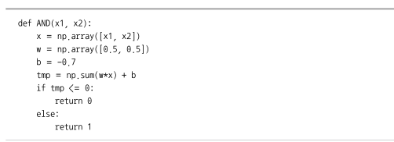
CHAPTER 02 퍼셉트론
2.3.3 가중치와 편향 구현하기
여기에서 - θ 가 편향 b 로 치환( 2 . 3 . 1 절에서 구현한 AND 의 theta 가 - b 가 되었다).
그리고 편향은 가중치 w 1 , w 2 와 기능이 다르다는 사실에 주의.
w 1 과 w 2 는 각 입력 신호가 결과에 주는 영향력(중요도)을 조절하는 매개변수고, 편향은 뉴런이 얼마나 쉽게 활성화(결과로 1 을 출력)하느냐를 조정하는 매개변수.

Slide 12
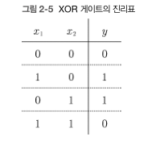
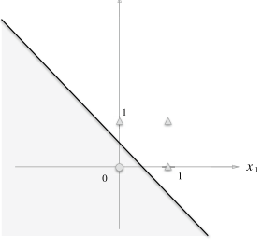
CHAPTER 02 퍼셉트론
2.4 퍼셉트론의 한계
[식 2.3]
우선 OR 게이트의 동작을 시각적으로 생각해보자.
OR 게이트는, 예를 들어 가중치 매개변수가 ( b , w 1 , w 2 ) = (- 0 . 5 , 1 . 0 , 1 . 0 )일 때 [그림 2 - 4 ]의 진리표를 만족합니다. 이때의 퍼셉트론은 [식 2 . 3 ]으로 표현.
그림 2-6 퍼셉트론의 시각화 : 회색 영역은 0 을 출력하는 영역이며, 전체 영역은 OR 게이트의 성질을 만족한다.

Slide 13
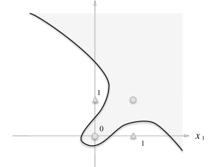
CHAPTER 02 퍼셉트론
2.4.2 선형과 비선형
그림 2-8 곡선이라면 ○과 △을 나눌 수 있다.
퍼셉트론은 직선 하나로 나눈 영역만 표현할 수 있다는 한계가있다.
[그림 2 – 8 ] 같은 곡선은 표현할 수 없다는 것이다.
덧붙여서 [그림 2 – 8 ]과 같은 곡선의 영역을 비선형 영역, 직선의 영역을 선형 영역이라고 한다.
선형, 비선형이라는 말은 기계학습 분야에서 자주 쓰이는용어로, [그림 2 - 6 ]과 [그림 2 - 8 ] 같은 이미지를 떠올리시면 된다

Slide 14
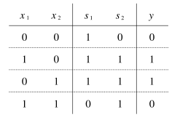
CHAPTER 02 퍼셉트론
2.5.1 기존 게이트 조합하기
그림 2-9 AND , NAND , OR 게이트 기호
그림 2-11
그림 2-12
NAND 의 출력을 s 1 , OR의 출력을 s 2 로 해서 진리표를 만들면 [그림 2 - 12 ]처럼 된다.
X 1 , x 2 , y 에 주목하면 분명히턖 의 출력과 같다.
그림 2-10 AND , NAND , OR 게이트 하나씩을 ‘?’에 대입해 XOR 를 완성하자

Slide 15
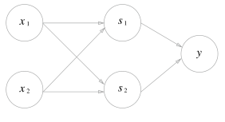
CHAPTER 02 퍼셉트론
2.5.2 XOR 게이트 구현하기
이 XOR 함수는 기대한 대로의 결과를 출력.
이상으로 2 층 구조를 사용해 퍼셉트론으로 XOR 게이트를 구현할 수 있게 되었다. 이처럼 퍼셉트론은 층을 쌓아(깊게 하여) 더 다양한 것을 표현할 수 있다.

Slide 16
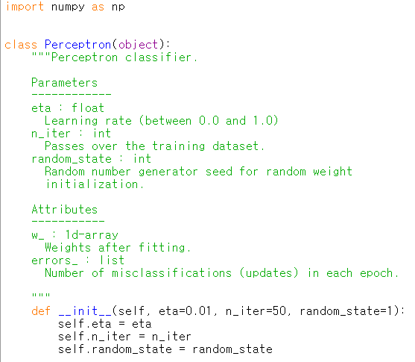
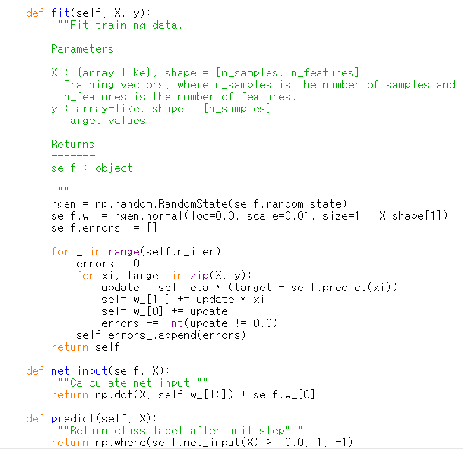
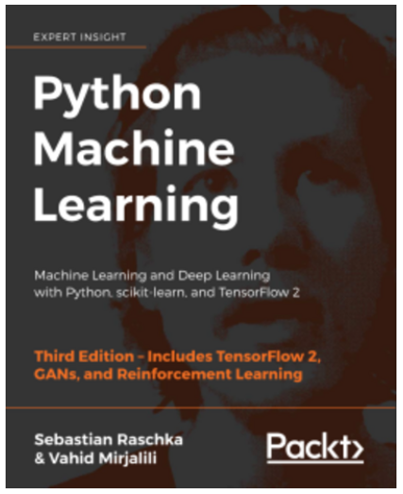
Implementing a perceptron learning algorithm in Python
Chap 02

Slide 17
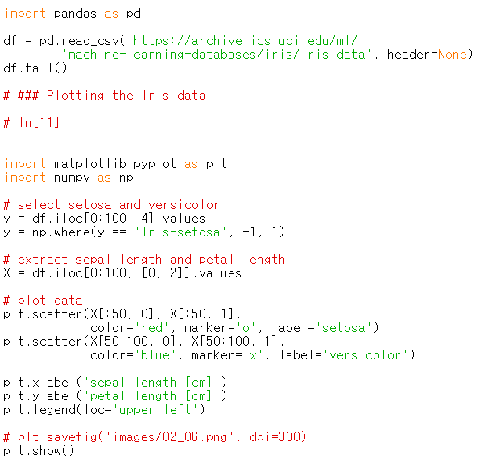
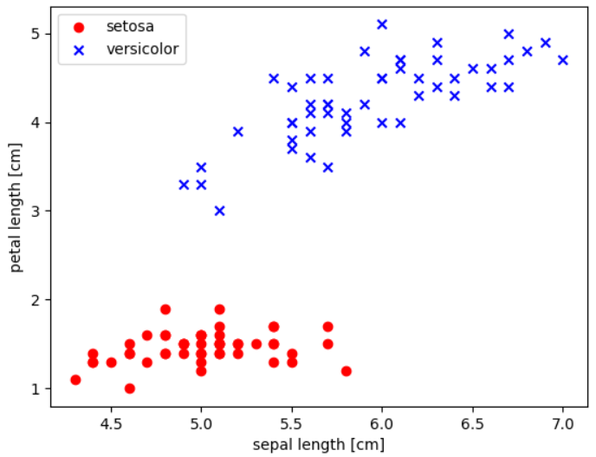
Implementing a perceptron learning algorithm in Python

Slide 18
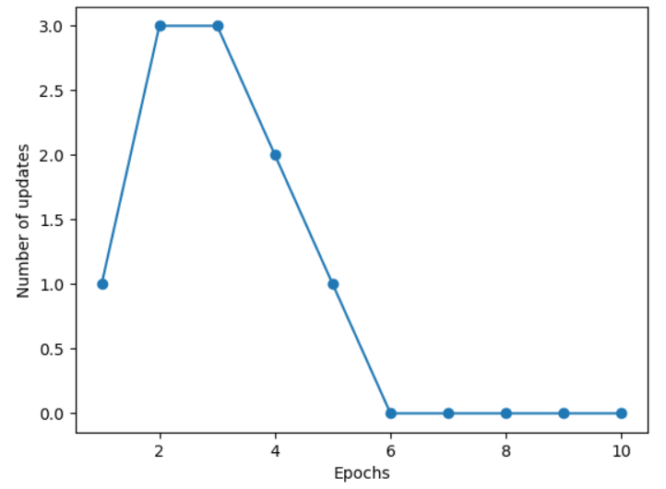
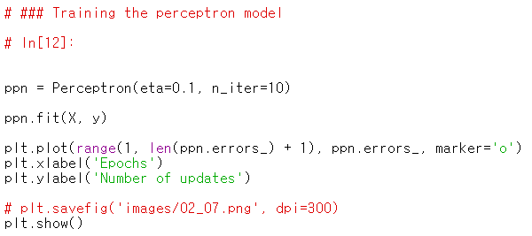
Implementing a perceptron learning algorithm in Python

Slide 19
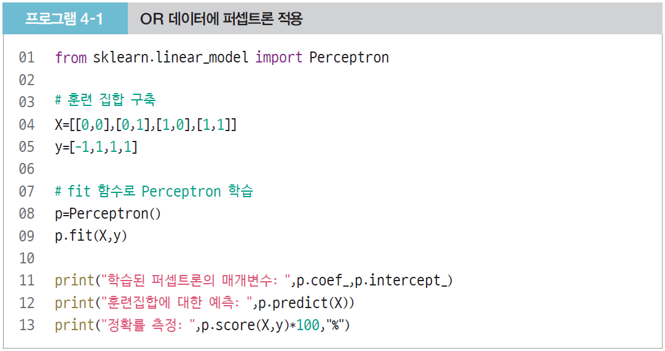
4.6 퍼셉트론 프로그래밍
Scikit-learn 라이브러리 활용

Slide 20
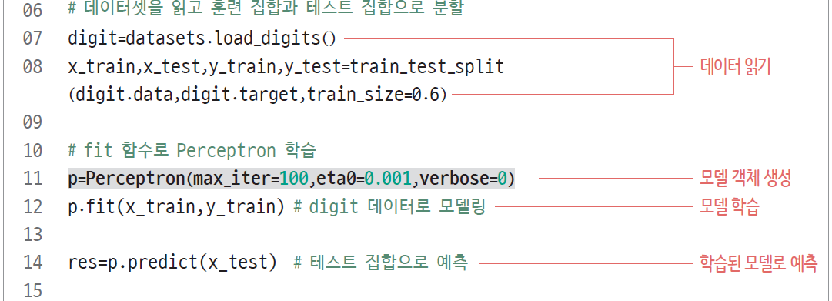
Scikit-learn 라이브러리 활용

Slide 21
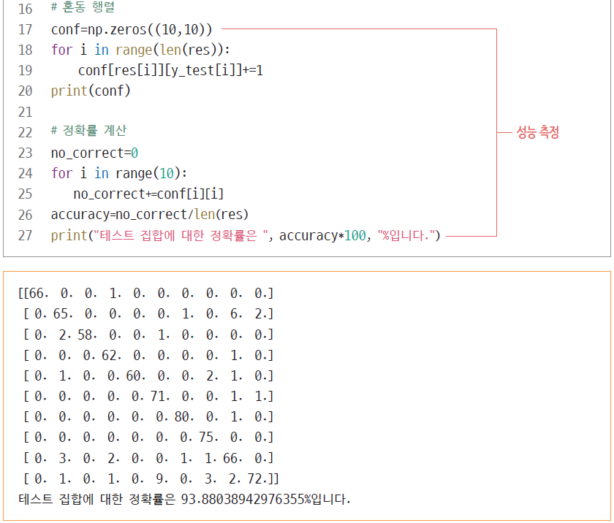
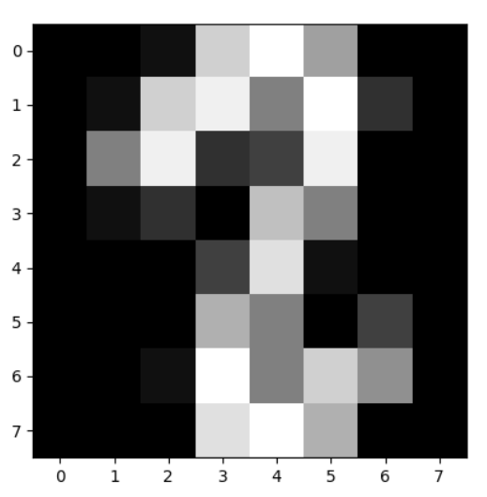
Scikit-learn 라이브러리 활용

Slide 22
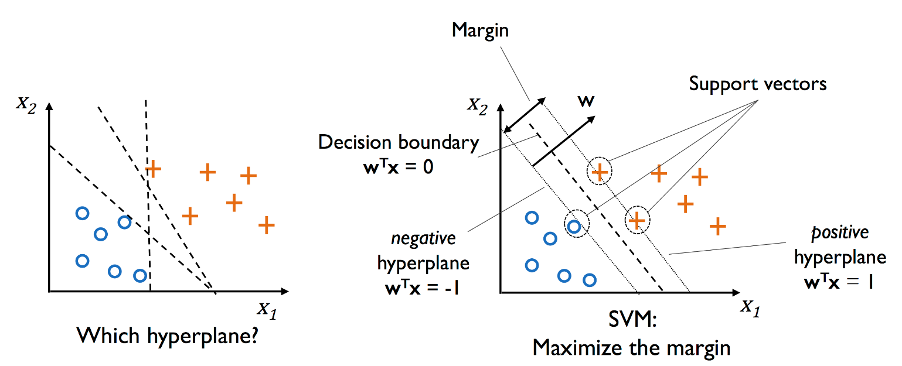
Maximum margin classification with support vector machines (chapter 3)
Margin: the distance between the separating hyperplane (decision boundary)

Slide 23
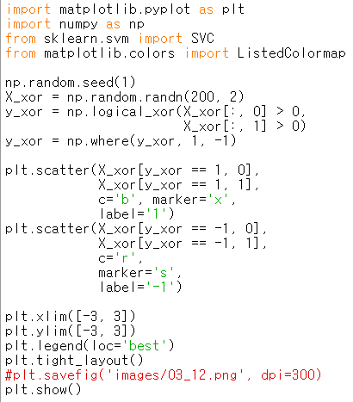
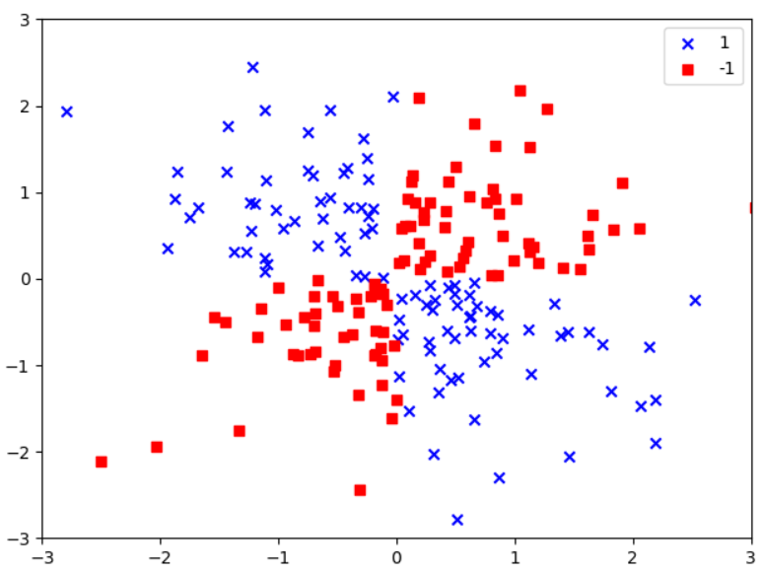
Solving nonlinear problems using a kernel SVM
Easily kernelized to solve nonlinear classification problems
Create a simple dataset that has the form of an XOR gate
Separate samples using a linear hyperplane(?)

Slide 24
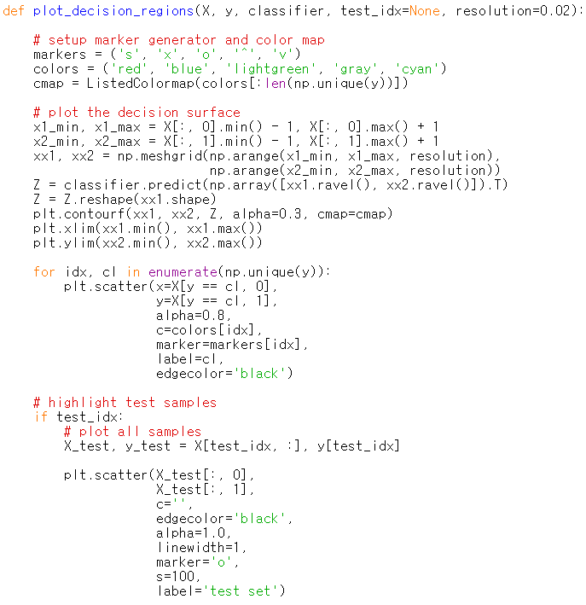

Slide 25
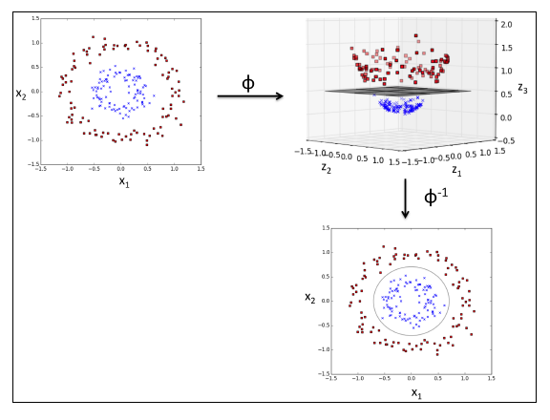
Solving nonlinear problems using a kernel SVM

Slide 26
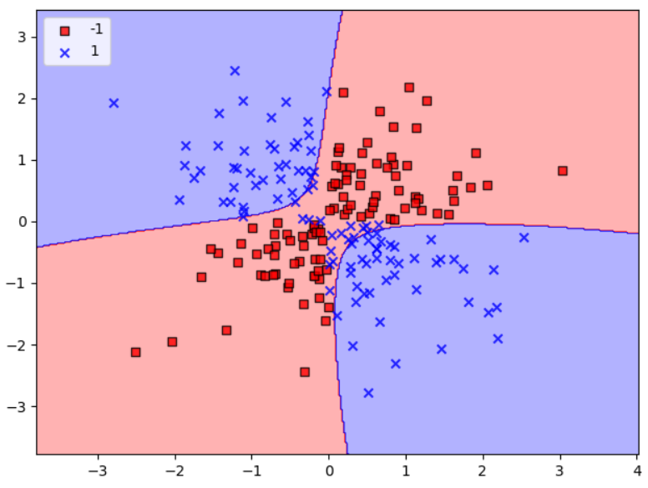
One of the most widely used kernels is the Radial Basis Function (RBF) or simply called the Gaussian Kernel
The term kernel can be interpreted as a similarity function between a pair of samples
kernel=‘linear’ vs kernel=‘rbf ‘
Gamma can be understood as a cut-off parameter for the Gaussian sphere. If we increase the gamma value, we increase the influence or reach of the training samples, which leads to a tighter and bumpier decision boundary.

Slide 27
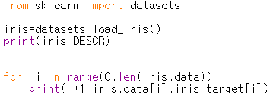
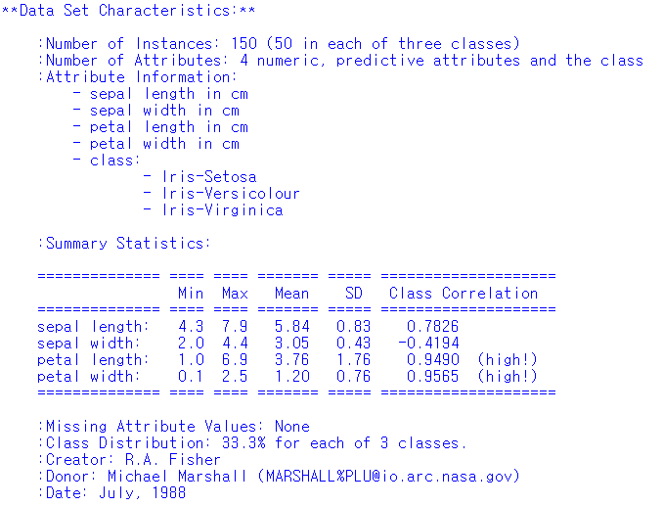
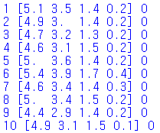
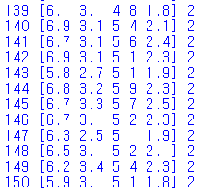
Apply an RBF kernel SVM to Iris flower dataset

Slide 28
Iris flower dataset

Slide 29
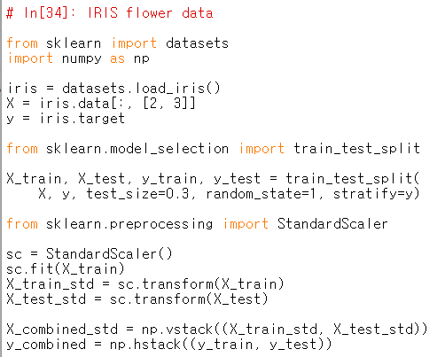
Apply an RBF kernel SVM to Iris flower dataset

Slide 30
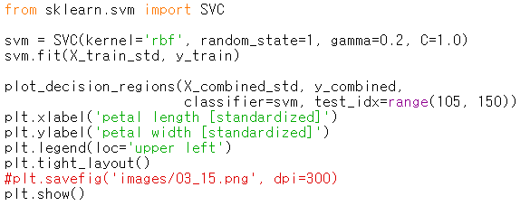
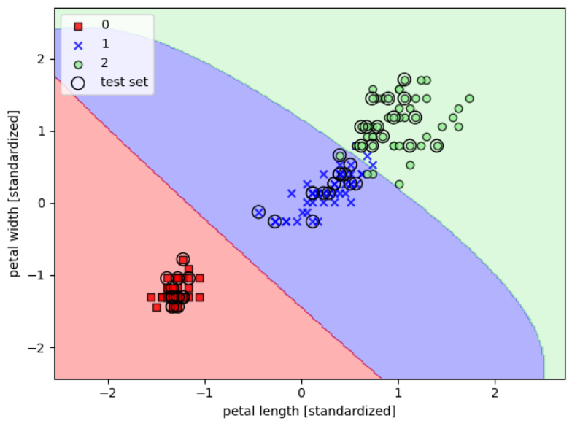
Apply an RBF kernel SVM to Iris flower dataset
Since we choose a relatively small value for gamma, the resulting decision boundary of the RBF kernel SVM model will be relatively soft.

Slide 31
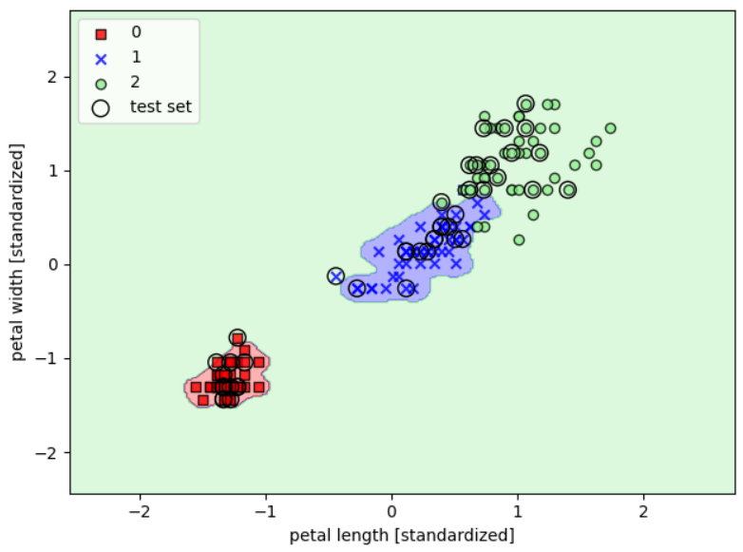
Apply an RBF kernel SVM to Iris flower dataset
The decision boundary around the classes 0 and 1 is much tighter using a relatively large value of gamma

Slide 32
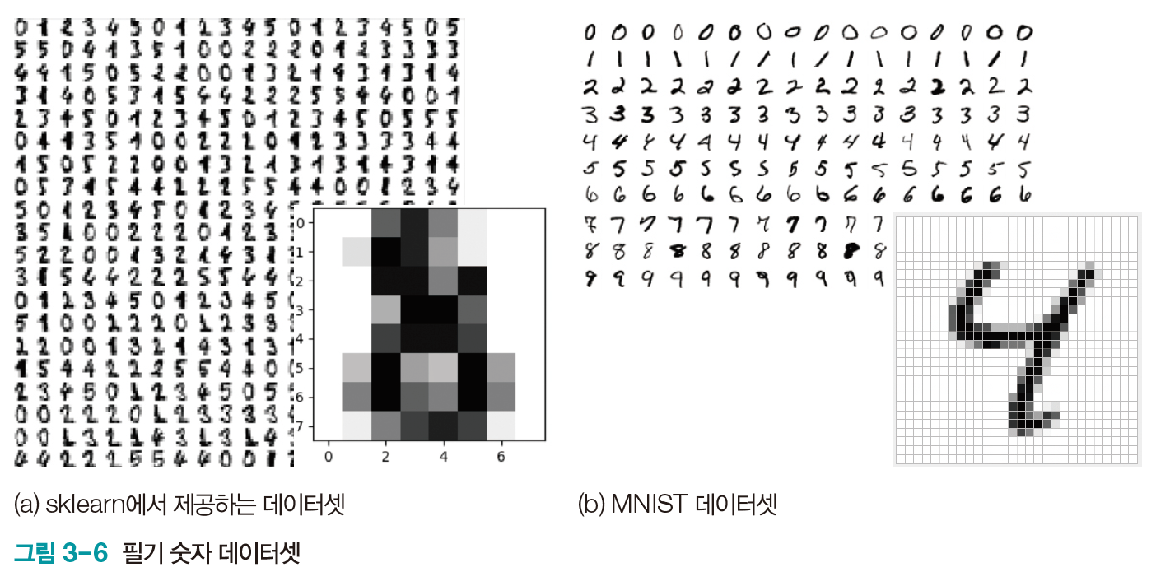
두 가지 필기 숫자 데이터셋
sklearn 데이터셋: 8*8 맵(64개 화소), 1797개 샘플, [0,16] 명암값
MNIST 데이터셋: 28*28맵(784개 화소), 7만개 샘플, [0,255] 명암값

Slide 33
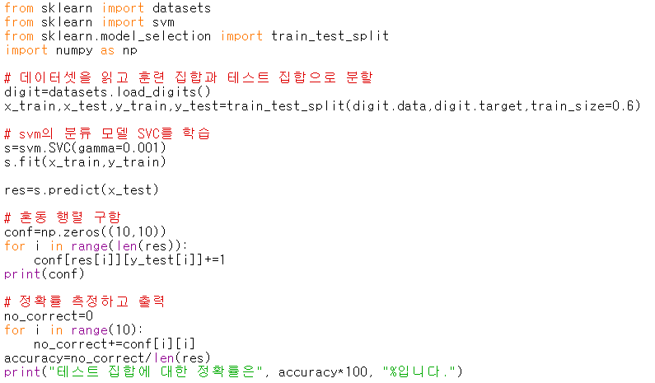
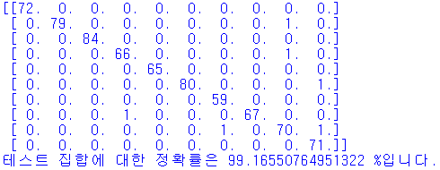
target
y_test[i]
predict
res[i]
프로그램3-5: 퍼셉트론(프로그램 4-2) 보다 우수한 성능

